Slide 1
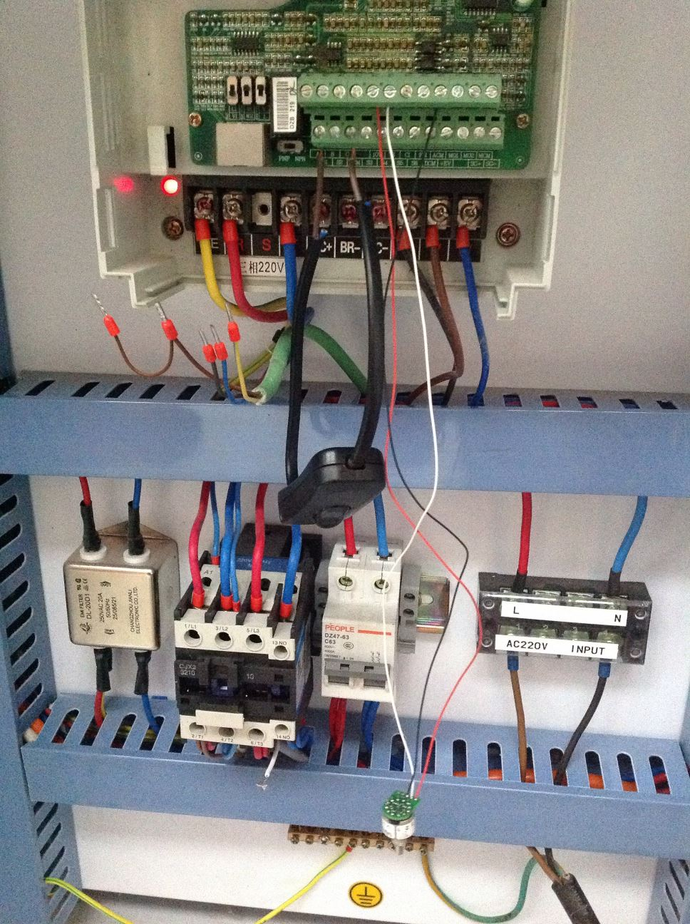
BÀI GIẢNG MÔN HỌC: TRANG BỊ ĐIỆN TRONG MÁY CẮT KIM LOẠI
KHÓA: 20C1
THỜI LƯỢNG: 30 TIẾT LÝ THUYẾT
GIẢNG VIÊN: NGUYỄN THANH GIANG
EMAIL: nguyenthanhgiang@lttc.edu.vn

Slide 2
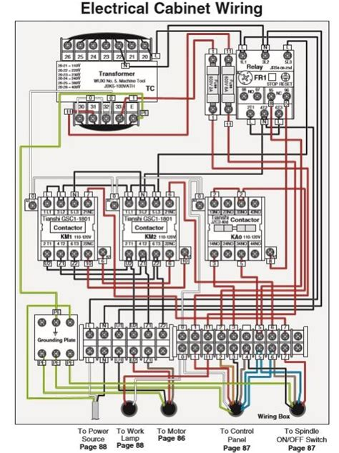
YÊU CẦU CỦA MÔN HỌC:
- Đi học đúng giờ
- Tham dự tối thiểu 80% thời gian trên lớp
- Tham gia trao đổi bài học với giáo viên để thực hiện đúng yêu cầu môn học
- Tham dự kiểm tra trên lớp đầy đủ
- Tìm hiểu thêm về trang bị điện trong máy công cụ, máy cắt kim loại từ tài liệu tham khảo, internet …
Luôn mở camera và trang phục nghiêm túc , ngồi vào bàn học.
Kêu tên 3 lần không trả lời xem như vắng tiết.

Slide 3
NỘI DUNG MÔN HỌC:
- Chương 1: Kỹ thuật điện
- Chương 2: Kỹ thuật điện tử
- Chương 3: Các mạch điều khiển cơ bản
- Chương 4: Trang bị điện trong máy cắt kim loại

Slide 4
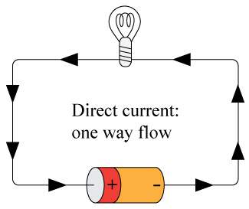
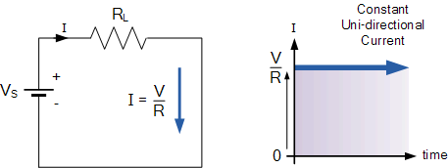
CHƯƠNG 1. KỸ THUẬT ĐIỆN
1.1 Mạch điện một chiều
- Mục tiêu:
+ Trình bày được những khái niệm cơ bản về mạch điện 1 chiều.
+ Tính được giá trị các đại lượng cơ bản trong sơ đồ mạch điện 1 chiều đơn giản
+ Có thái độ nghiêm túc, tự chủ và trách nhiệm trong học tập

Slide 5
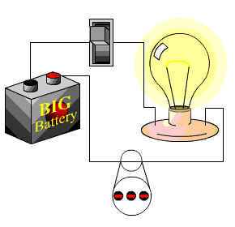
CHƯƠNG 1. KỸ THUẬT ĐIỆN
1.1 Mạch điện một chiều
1.1.1 Khái niệm cơ bản về mạch điện
- Mạch điện là một hệ thống gồm các thiết bị điện, điện tử ghép lại. Trong đó xảy ra quá trình truyền đạt, biến đổi năng lượng hay tín hiệu điện từ đo bởi các đại lượng dòng điện, điện áp.

Slide 6
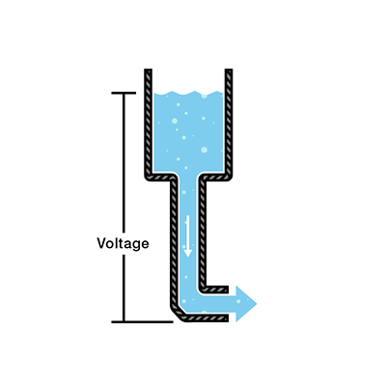
CHƯƠNG 1. KỸ THUẬT ĐIỆN
1.1 Mạch điện một chiều
1.1.2 Các thành phần cơ bản của mạch điện
1.1.2.1. Điện áp
- Là đại lượng đặc trưng cho khả năng tích lũy năng lượng của dòng điện. Trong mạch điện, tại các điểm đều có một điện thế V nhất định, hiệu điện thế giữa 2 điểm gọi là điện áp U. Ta có U_{AB} = V_{A} –V_{B}. Trong đó, V_{A},_{B} là điện thế điểm A, B. U_{AB} là hiệu điện thế giữa A và B.

Slide 7
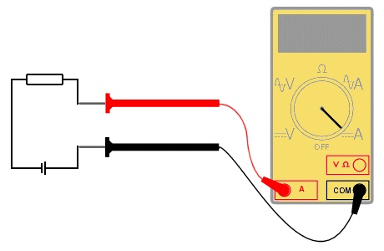
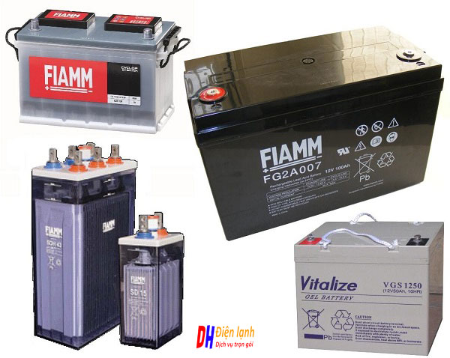
CHƯƠNG 1. KỸ THUẬT ĐIỆN
1.1 Mạch điện một chiều
1.1.2 Các thành phần cơ bản của mạch điện
1.1.2.1. Điện áp
- Chiều điện áp là chiều từ điểm có điện thế cao đến điểm có điện thế thấp. Đơn vị điện áp là volt (V). Ký hiệu U, u(t).
Hiệu điện thế hay còn có thể gọi là điện áp. Một dòng điện sẽ có 2 cực âm dương rõ ràng, và người ta gọi sự chênh lệch giữa 2 cực âm dương này là điện áp.

Slide 8
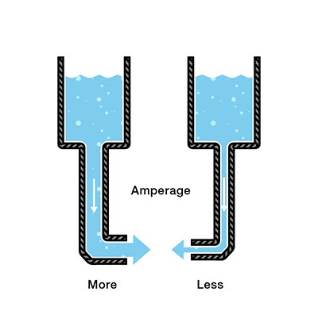
CHƯƠNG 1. KỸ THUẬT ĐIỆN
1.1 Mạch điện một chiều
1.1.2.2 Dòng điện
- Dòng điện là dòng chuyển dời có hướng của các hạt mang điện tích dưới tác dụng của điện trường.
- Cường độ dòng điện I là đại lượng đặc trưng cho độ lớn của dòng điện. Cường độ dòng điện được tính bằng lượng điện tích chạy qua tiết diện thẳng của vật dẫn trong một đơn vị thời gian.
I = dq/dt
- Đơn vị của dòng điện là Ampe (A)

Slide 9
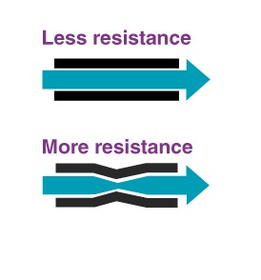
CHƯƠNG 1. KỸ THUẬT ĐIỆN
1.1 Mạch điện một chiều
1.1.2.3. Điện trở
- Đặc trưng cho hiện tượng tiêu tán năng lượng
- Ký hiệu: R
- Đơn vị điện trở là ohm (Ω).
1.1.2.4. Công suất
- Công suất là đại lượng đặc trưng cho khả năng thu và phát năng lượng điện trường của dòng điện. Công suất được định nghĩa là tích số của dòng điện và điện áp:
- Đơn vị công suất là watt (W). Đối với mạch một chiều, công thức tính công suất như sau:
P = U.I

Slide 10
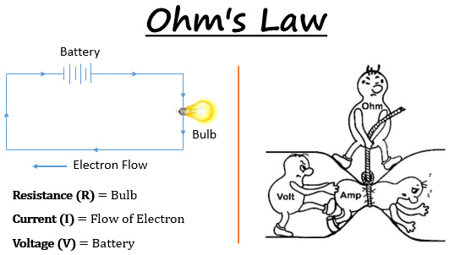
CHƯƠNG 1. KỸ THUẬT ĐIỆN
1.1 Mạch điện một chiều
1.1.3. Mối quan hệ giữa các thành phần cơ bản của mạch điện
- Trong một mạch điện, lượng công cần thiết được cấp cho các thiết bị khác nhau bằng cách thay đổi giá trị của điện trở hoặc điện áp.
- Khi cho dòng điện đi qua điện trở R, U là điện áp đặt giữa 2 đầu điện trở R, theo định luật Ohm ta có:
U = I.R

Slide 11
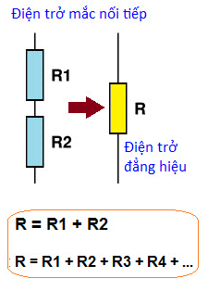
CHƯƠNG 1. KỸ THUẬT ĐIỆN
1.1 Mạch điện một chiều
1.1.4. Cách đấu mạch điện cơ bản
1.1.4.1. Mạch điện đấu nối tiếp
- Cường độ dòng điện
I = I₁ = I₂ = ... = I_{n}
- Điện áp
U = U₁ + U₂ + ... + U_{n}

Slide 12
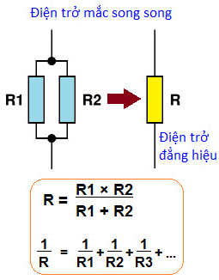
CHƯƠNG 1. KỸ THUẬT ĐIỆN
1.1 Mạch điện một chiều
1.1.4.2. Mạch điện đấu song song
- Cường độ dòng điện
I = I₁ + I₂ + ... + I_{n}
- Điện áp
U = U₁ = U₂ = ... = U_{n}

Slide 13
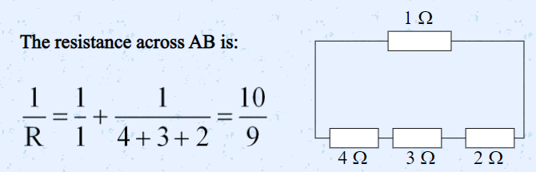
CHƯƠNG 1. KỸ THUẬT ĐIỆN
1.1 Mạch điện một chiều
1.1.4. Cách đấu mạch điện cơ bản
- Điện trở tương đương của mạch

Slide 14
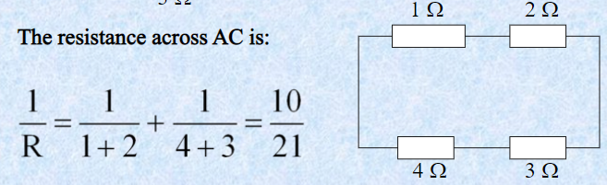
CHƯƠNG 1. KỸ THUẬT ĐIỆN
1.1 Mạch điện một chiều
1.1.4. Cách đấu mạch điện cơ bản
- Điện trở tương đương của mạch

Slide 15
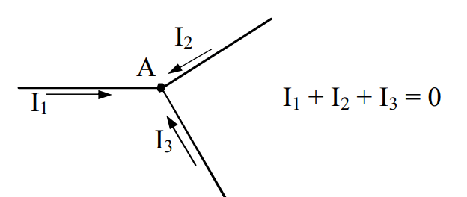
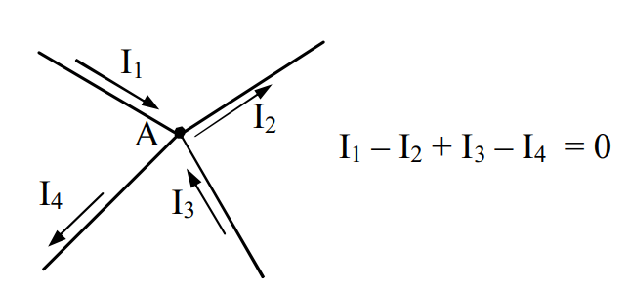
CHƯƠNG 1. KỸ THUẬT ĐIỆN
1.1 Mạch điện một chiều
1.1.5 Định luật Kirchoff
* Định luật Kirchoff 1: Tổng đại số các dòng điện đi vào một nút sẽ bằng tổng đại số các dòng điện đi ra khỏi nút đó
Nếu dòng điện đi vào nút A dương thì dòng điện đi ra nút âm và ngược lại

Slide 16
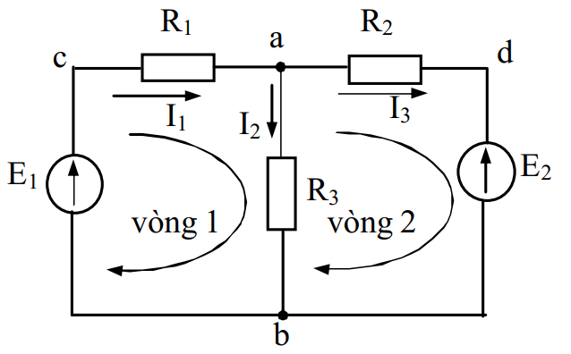


CHƯƠNG 1. KỸ THUẬT ĐIỆN
1.1 Mạch điện một chiều
1.1.5 Định luật Kirchoff
* Định luật Kirchoff 2: Tổng đại số các điện áp đặt trên các phần tử của một vòng kín bất kỳ luôn bằng 0
I₁.R₁ + I₂.R₃ - E₁ = 0
I₃. R₂ ₊ E₂ - I₂.R₃ = 0

Slide 17
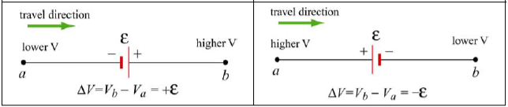
CHƯƠNG 1. KỸ THUẬT ĐIỆN
1.1 Mạch điện một chiều
1.1.5 Định luật Kirchoff
Nếu sức điện động ɛ, cùng chiều mạch vòng, sẽ mang giá trị âm và ngược lại

Slide 18


CHƯƠNG 1. KỸ THUẬT ĐIỆN
1.1 Mạch điện một chiều
1.1.5 Định luật Kirchoff
Cho mạch điện như hình vẽ , dung các định luật cơ bản tìm dòng điện qua các nhánh I1, I2 và I3.
Giải hệ 3 phương trình (1),(2),(3) ta tìm được I1, I2,I3

Slide 19
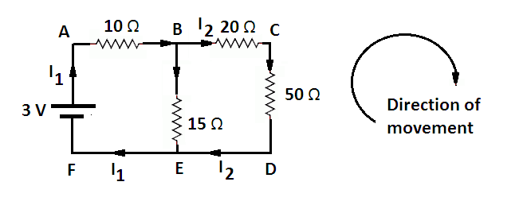
CHƯƠNG 1. KỸ THUẬT ĐIỆN
1.1 Mạch điện một chiều
1.1.5 Định luật Kirchoff
Ví dụ 1: Tính các dòng điện I1, I2, I3 chạy trong mạch dưới
I₃
Chiều mạch vòng
R₁ = 10 Ω ; R₂ = 20 Ω; R₃ =15 Ω; R₄ = 15 Ω
E₁ = 3 V

Slide 20
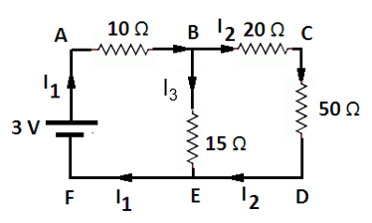
CHƯƠNG 1. KỸ THUẬT ĐIỆN
1.1 Mạch điện một chiều
1.1.5 Định luật Kirchoff
+ Xét dòng điện đi vào nút B (Định luật Kirchoff 1):
I₁ - I₂ - I₃ = 0 (1)
(Dòng I₁ đi vào, I₂ và I₃ đi ra)
+ Xét mạch vòng a (ABEFA - Định luật Kirchoff 2):
I₁.10 + I₃.15 + 3 = 0 (2)
(Chiều của điện áp U_{AF} ngược chiều mạch vòng)
+ Xét mạch vòng b (BCDEB - Định luật Kirchoff 2)
I₂.20 + I₂.50 - I₃.15 = 0 (3)
Ví dụ 1: Lời giải
+
a
b
-
=> Từ 1, 2, 3 ta có:
I₁ = -0,133 A; I₂ = -0,023 A; I₃ = -0,11 A
Chọn chiều mạch vòng như hình

Slide 21
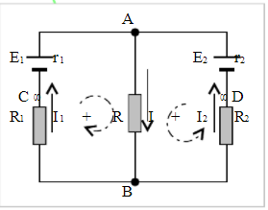
Ví dụ 2:
Cho mạch điện như hình vẽ Cho E1 = 125V ; E2 = 90V ; r1 = r2 = 1Ω ; R = 4Ω ;R1 = 2Ω ; R2 = 1Ω. Tìm dòng điện trong các nhánh và hiệu điện thế đặt vào điện trở R.
Hướng dẫn giải
Chọn chiều và kí hiệu các dòng điện trên các nhánh của mạch điện như trên hình vẽ .
- Mạch này có 2 nút nên viết được một phương trình nút
I= I₁ + I₂ (1)
- Mạch có hai mạch vòng (3 nhánh) nên viết được 2 phương trình vòng :
Chọn chiều dương của các vòng như trên hình , ta có :
Trên vòng ABC : E1 = I1R1 + I1r1 + IR (2)
Trên vòng ABD : E2 = I2R2 + I2r2 + IR (3
Giải hệ 3 phương trình (1), (2), (3) ta sẽ tìm được kết quả : I1 = 15A ; I2 = 5A ; I= 20A .
Hiệu điện thế trên R là : UAB = IR = 20.4 = 80V

Slide 22
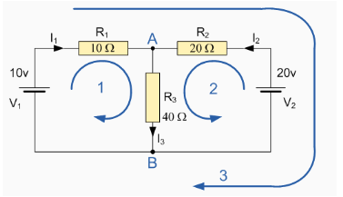
CHƯƠNG 1. KỸ THUẬT ĐIỆN
1.1 Mạch điện một chiều
1.1.5 Định luật Kirchoff
Ví dụ 2: Tính các dòng điện I1, I2, I3 chạy trong mạch dưới

